Slide 1
Муниципальное казенное дошкольное образовательное учреждение детский сад комбинированного вида «Аленка» пгт Кикнур Кировской области
Мастер -класс
«Массажные тапочки»
Калинина Лариса Валерьевна
Воспитатель
Первая квалификационная категория

Slide 2
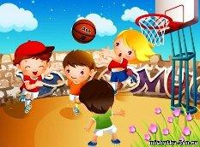
Использование нестандартного физкультурного оборудования в оздоровлении дошкольников

Slide 3
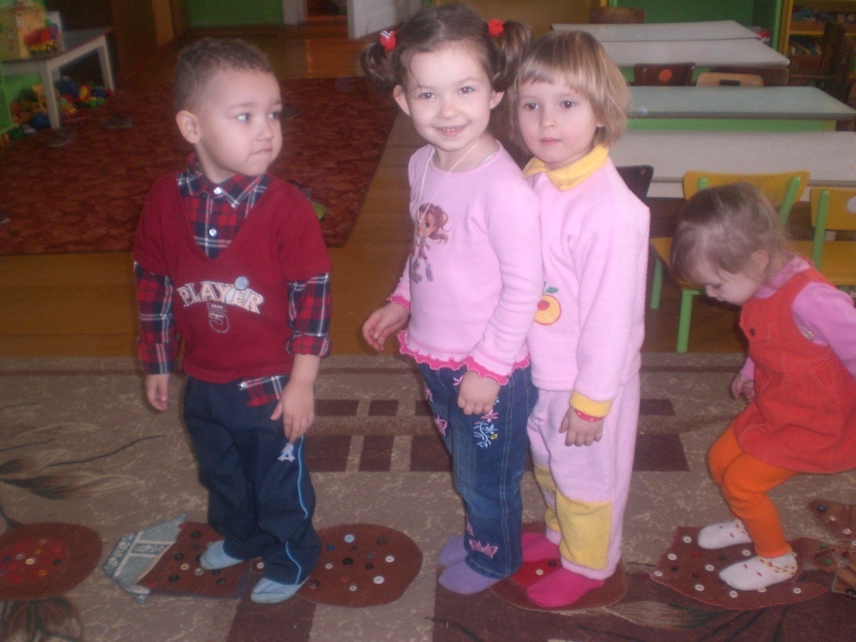
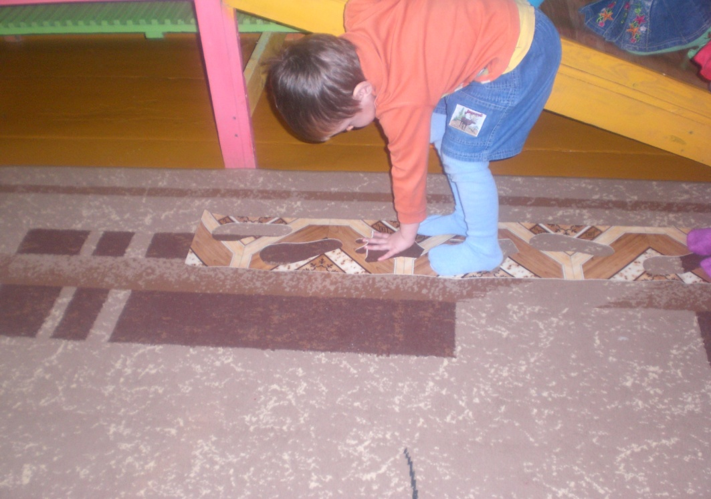
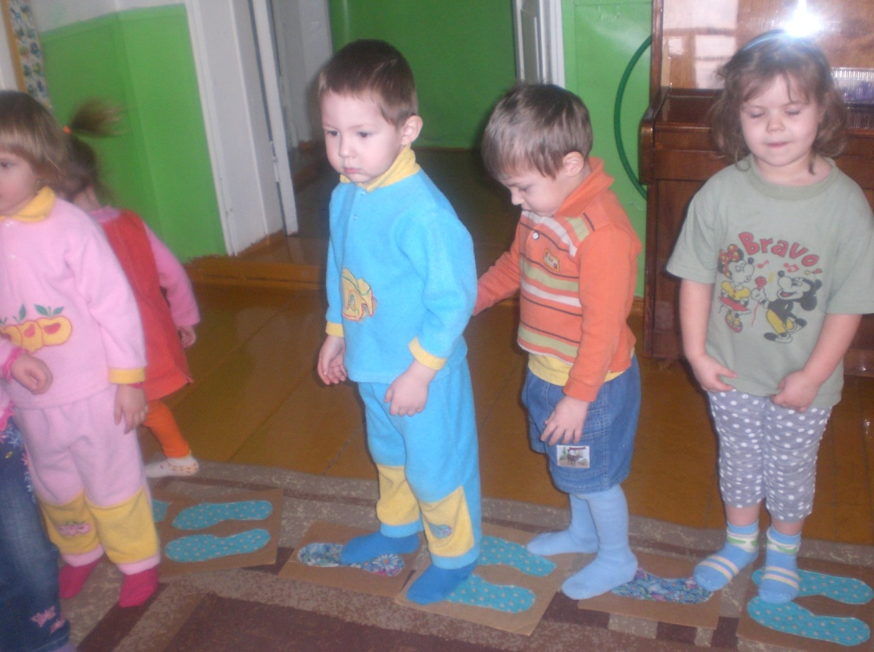
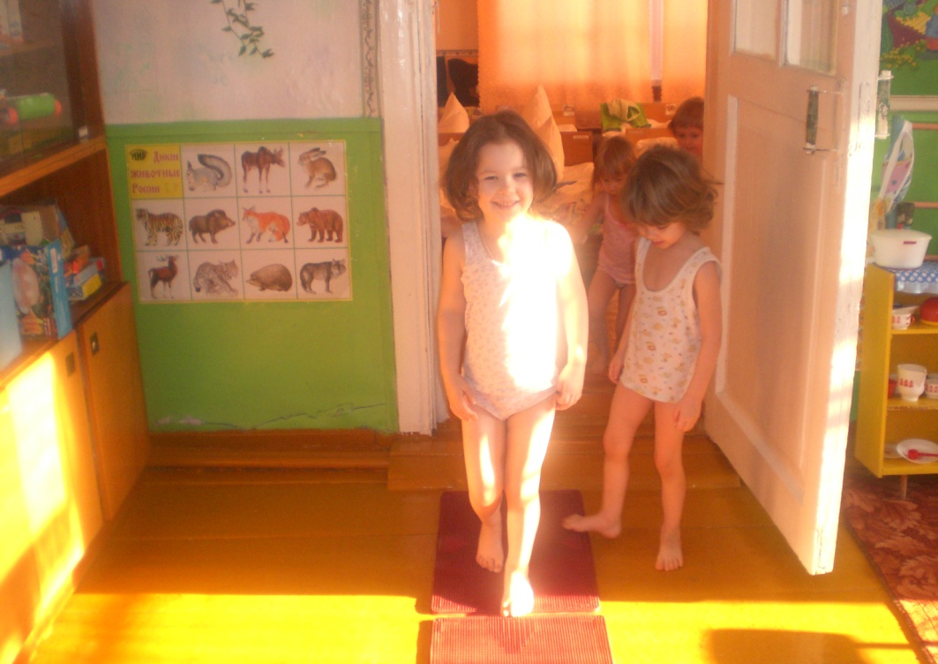

Slide 4
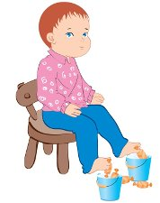
Тема:
«Массажные тапочки»
Цель: обучить педагогов изготовлению нестандартного физкультурного оборудования для дошкольников.

Slide 5
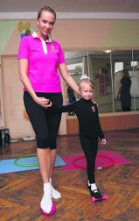
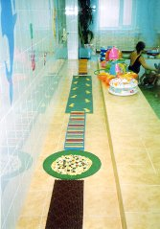
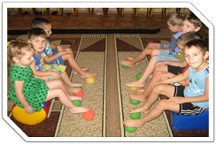
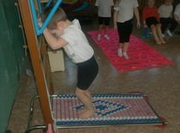
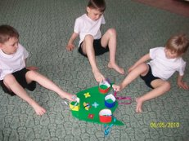
Как предотвратить плоскостопие?

Slide 6
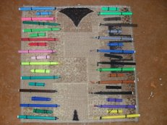
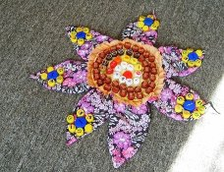
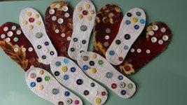
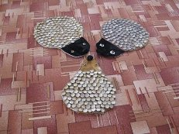
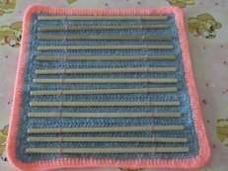
НЕСТАНДАРТНОЕ ОБОРУДОВАНИЕ

Slide 7
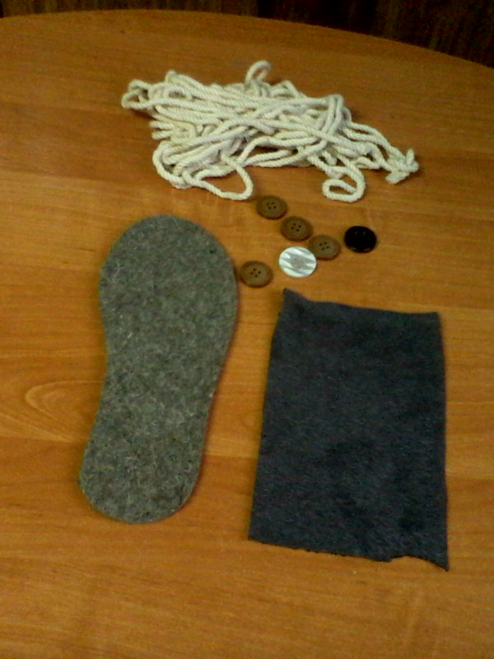
ИЗГОТОВЛЕНИЕ МАССАЖНЫХ ТАПОЧЕК

Slide 8
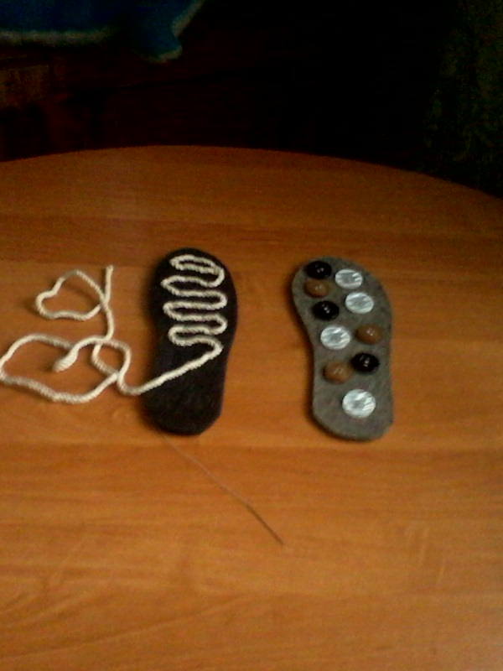

Slide 9
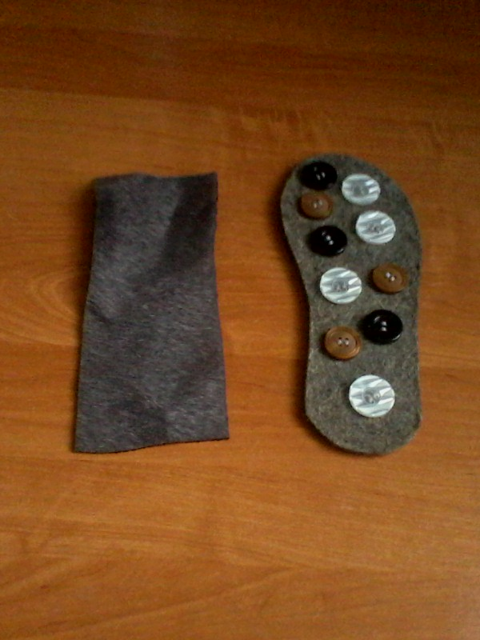

Slide 10
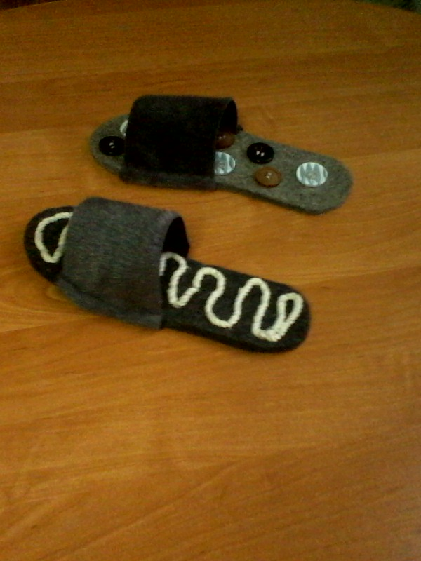

Slide 11
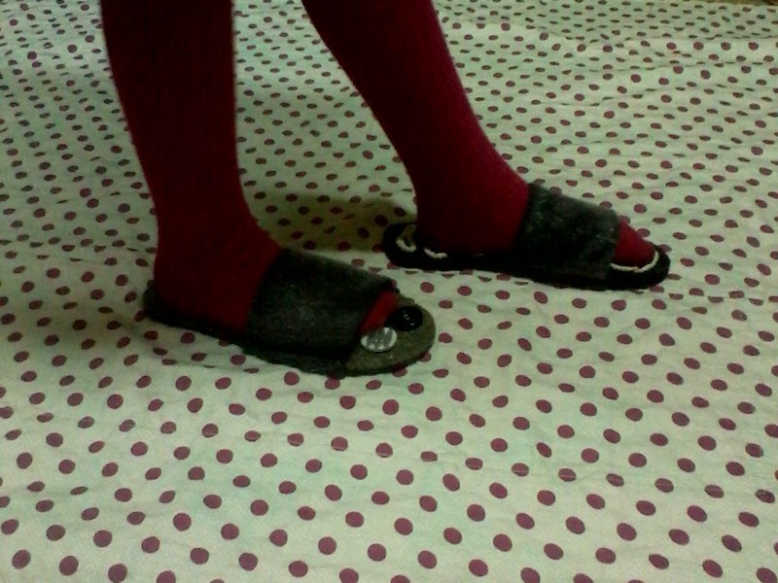
ВОТ ЧТО У НАС ПОЛУЧИЛОСЬ

Slide 12
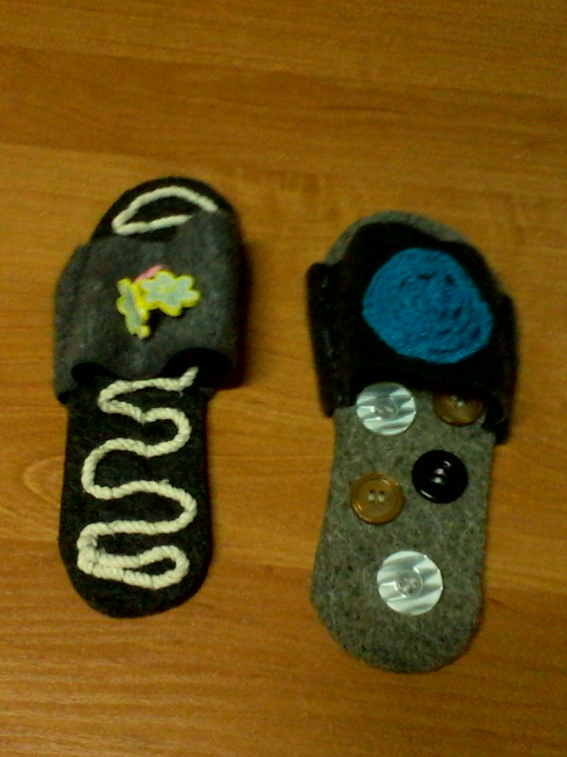
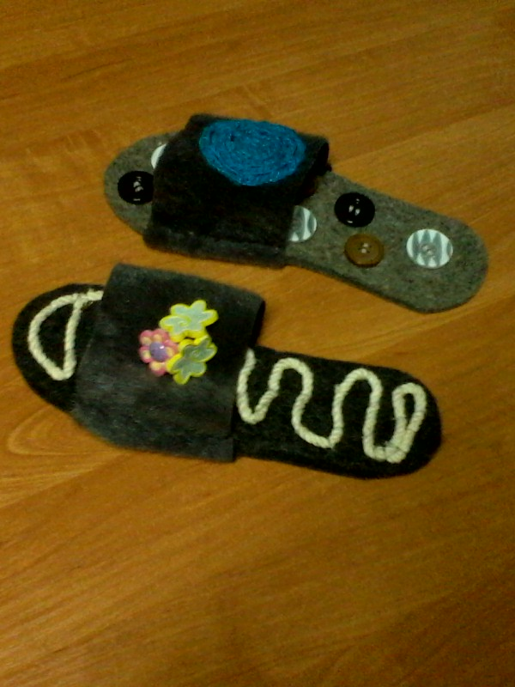
ОФОРМЛЕНИЕ МАССАЖНЫХ ТАПОЧЕК

Slide 13
СПАСИБО
ЗА
ВНИМАНИЕ !

